Slide 1


Universidade Federal de Lavras
Departamento de Ciência da Computação
Bacharelado em Ciência da Computação
A história do BitTorrent
Disciplina
Ética, Computador e Sociedade
Professor
José Monserrat Neto
Grupo Pfizer
Gustavo Rodrigues Sousa
Igor Pereira Vidal
Mateus Carvalho Gonçalves
Otávio de Lima Soares
Pedro Antônio de Souza
Vitor de Paula Batista

Slide 2



Introdução
O que é BitTorrent?
BitTorrent é o nome dado a três elementos distintos: o protocolo de rede, o software e a empresa.
O termo “torrent” é apenas uma abreviação para o protocolo BitTorrent.
Protocolo (2001)
1
Software (2001)
2
Empresa (2004)
3
A história do BitTorrent

Slide 3

Introdução
Protocolo BitTorrent
O protocolo BitTorrent é um sistema par-a-par utilizado para compartilhamento de arquivos que foi lançado em 2 de julho de 2001.
Foi projetado pelo programador Bram Cohen motivado por sua frustração com a lentidão dos downloads.
A história do BitTorrent

Slide 4

Introdução
Software BitTorrent
O software BitTorrent, também desenvolvido por Bram Cohen, é o cliente mais antigo do protocolo homônimo já que ambos foram lançados no mesmo dia.
É bastante utilizado para pirataria, porém também há compartilhamento de conteúdo legal.
O software foi “fundido” com seu antigo concorrente µTorrent.
A história do BitTorrent

Slide 5

Introdução
Empresa BitTorrent
A empresa BitTorrent foi fundada por Bram Cohen e Ashwin Navin em 22 de setembro de 2004.
É responsável pela manutenção e evolução do protocolo BitTorrent e por alguns clientes como µTorrent e BitTorrent.
A história do BitTorrent

Slide 6
Introdução
Assuntos abordados
Como funciona o protocolo BitTorrent
História do protocolo BitTorrent
História da empresa BitTorrent
Ferramentas e sites que incorporam o protocolo
A história do BitTorrent

Slide 7
Como funciona o protocolo BitTorrent
A história do BitTorrent

Slide 8

Como funciona o protocolo BitTorrent
Torrent
Trata-se de um arquivo pequeno (normalmente, possui apenas alguns kilobytes) e simples, mas que contém as informações necessárias ao compartilhamento, como tamanho em bytes do conteúdo a ser compartilhado, dados que confirmam a integridade deste, endereços de trackers (servidor que orienta a comunicação do compartilhamento, conceito abordado mais abaixo), entre outros.
A história do BitTorrent

Slide 9
Como funciona o protocolo BitTorrent
Torrent
announce: informa qual o tracker que trata da distribuição do arquivo;
announce-list: informa eventuais trackers auxiliares;
comment: um comentário qualquer inserido pelo criador do torrent;
created by: informa com qual software o torrent foi criado;
info: contém todos os dados referentes ao arquivo, como nome, tamanho, código de verificação de integridade (hash), etc.
A história do BitTorrent

Slide 10
Como funciona o protocolo BitTorrent
Denominações básicas
Seed (semeador): é o nome dado a cada máquina que possui o arquivo *completo* que está sendo compartilhado.
Peer (ponto, nó): termo que indica cada computador que compartilha arquivos.
Leecher ("sugador"): o termo faz referência aos computadores que ainda estão baixando arquivos ou que já o baixaram completamente, mas por alguma razão não o estão compartilhando;
Tracker (rastreador): o tracker é um servidor que mantém o controle de comunicação entre todos os seeds e peers, de forma que os computadores envolvidos no processo possam saber a quais máquinas se conectar.
Swarm (enxame): nome dado ao conjunto de computadores que está compartilhando o mesmo arquivo.
A história do BitTorrent

Slide 11
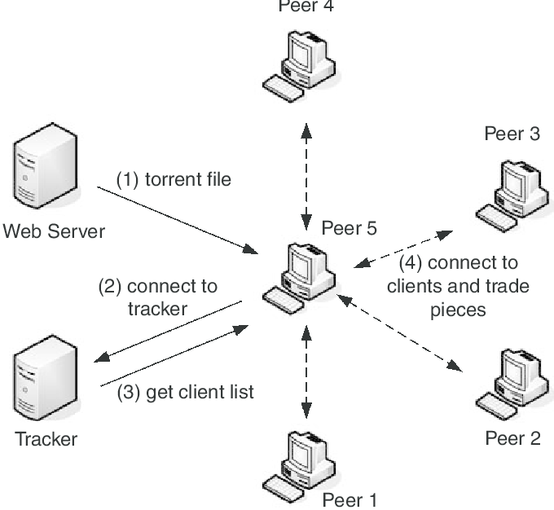
Como funciona o protocolo BitTorrent
Arquitetura de compartilhamento
Ao abrir um arquivo Torrent o software localizará um tracker;
O tracker por sua vez localizará o swarm que contém o arquivo compartilhado;
O tracker então orienta a comunicação para que o seu computador possa pegar "pedaços" do arquivo a partir do swarm.
A história do BitTorrent

Slide 12
Historia do protocolo BitTorrent
A história do BitTorrent

Slide 13
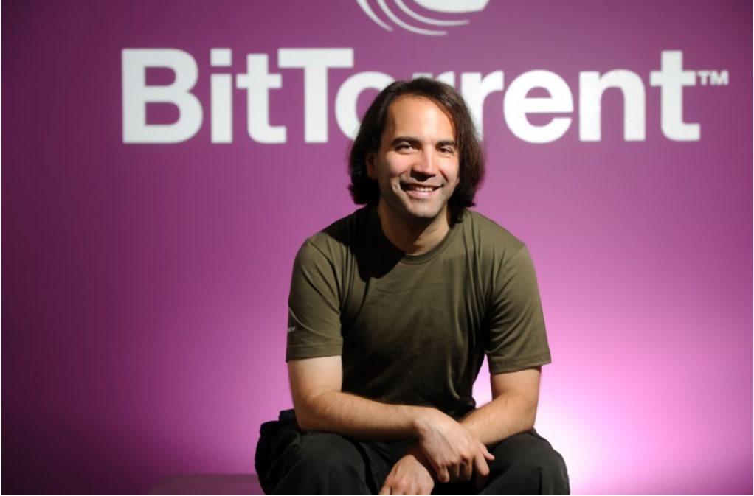
Historia do protocolo BitTorrent
Protocolo BitTorrent
O BitTorrent é o programa peer-to-peer mais popular de todos os tempos.
Ele representa cerca de 35% de todo ao tráfego da internet.
Seu diferencial para os outros sistemas é que com ele os usuários conseguem baixarem os arquivos de fontes múltiplas, enquanto nos outros sistemas era apenas uma fonte para download.
A história do BitTorrent

Slide 14
Historia do protocolo BitTorrent
Protocolo BitTorrent
As primeiras versões beta foram lançadas no verão de 2001.
Nessas versões, Cohen coletou lotes de pornografia para que usuários testassem a versão beta.
A história do BitTorrent

Slide 15
Historia do protocolo BitTorrent
Protocolo BitTorrent
Em 2002, Cohen apresentou seu projeto em uma conferência e mostrou que seu objetivo era dar às pessoas uma maneira mais rápida de distribuir softwares para Linux online.
Em 2004 cópias piratas de filmes e programas de TV começaram a dominar o tráfego do BitTorrent.
A história do BitTorrent

Slide 16
História da empresa BitTorrent
A história do BitTorrent

Slide 17
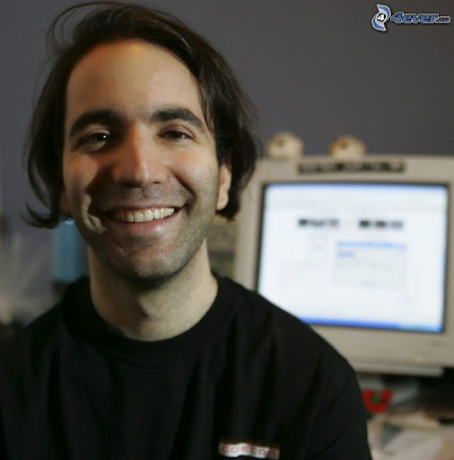
História da empresa BitTorrent
Criador
Quando criança em Manhattan, Bram Cohen era inteligente, introvertido e estranho em suas pŕoprias palavras. Ele frequentou a Universidade de Buffalo, desistindo depois de dois anos.
Tem Síndrome de Asperger, uma condição sobre a qual sempre foi muito público.
A história do BitTorrent

Slide 18

História da empresa BitTorrent
A Empresa
Desde o começo, a marca BitTorrent tinha um problema, pois piratas utilizavam o protocolo de mesmo nome para compartilhar filmes ilegalmente, tornando-se muito dificultoso a divulgação da empresa.
A história do BitTorrent

Slide 19

História da empresa BitTorrent
Tentativas de lucro
BitTorrent Entertainment Network em 2007 que era uma vitrine de filmes e músicas.
BitTorrent Bundle, competidor do iTunes.
The Children of The Machine série de TV sci-fi
Sync, espécie de Dropbox descentralizado
BitTorrent Live, permite transmissões ao vivo
A história do BitTorrent

Slide 20

História da empresa BitTorrent
Fracasso como empresa
Sucesso como protocolo, fracasso como empresa.
Apesar de tudo, Bram Cohen nunca conseguiu sucesso em monetizar efetivamente sua tecnologia inventada.
A história do BitTorrent

Slide 21
Aplicações que incorporaram o protocolo
A história do BitTorrent

Slide 22
Aplicações que incorporaram o protocolo
Sites de compartilhamento de arquivos BitTorrent
Algumas aplicações combinam BitTorrent com arquivos RSS (Really Simple Syndication) que facilitam a busca de conteúdo com base em seus metadados.
Como muito do conteúdo compartilhado possui direitos autorais, tais aplicações são constantemente alvo de processos judiciais.
A história do BitTorrent

Slide 23

Aplicações que incorporaram o protocolo
The Pirate Bay
The Pirate Bay foi fundado em 2003 utilizando a tecnologia BitTorrent.
Teve grande sucesso e começou a atrair atenção negativa.
O site foi derrubado e retornou ao ar múltiplas vezes.
A história do BitTorrent

Slide 24
Aplicações que incorporaram o protocolo
Mais consequências da atenção negativa
Aplicações que facilitam a pirataria, como a citada anteriormente, trouxeram atenção negativa para a própria tecnologia BitTorrent.
O próprio criador do BitTorrent, Bram Cohen, foi processado.
No entanto, especialistas afirmam que ações judiciais não irão ferir o BitTorrent em si.
A história do BitTorrent

Slide 25


Aplicações que incorporaram o protocolo
Uso legal do BitTorrent
Seu uso legal também vem aumentando.
A Blizzard, por exemplo, incorporou a tecnologia no downloader do jogo “World of Warcraft”.
O aumento do uso legalizado por diversas empresas pode tornar difícil justificar a proibição do uso do BitTorrent.
A história do BitTorrent

Slide 26
Considerações finais
A história do BitTorrent

Slide 27


Considerações finais
Contribuições para o tráfego na internet principalmente nos quesitos performance de download e base para disseminação de arquivos grandes.
Pelo fato de ser usado em larga escala para pirataria, o BitTorrent constantemente sofre ataques judiciais de produtores de conteúdo audiovisual.
Discussão: Afinal, o BitTorrent é uma tecnologia neutra?
A história do BitTorrent

Slide 28
Bibliografia
ALECRIN, Emerson. BitTorrent: o que é e como funciona?. InfoWester. Disponível em: https://www.infowester.com/bittorrent.php. Acesso em 05 dez. 2021.
HEMPEL, Jessi. The Inside Story of BitTorrent’s Bizarre Collapse. Wired. Disponível em: https://www.wired.com/2017/01/the-inside-story-of-bittorrents-bizarre-collapse/. Acesso em 03 dez. 2021.
JOHNSEN, Jahn Arne; KARLSEN, Lars Erik; BIRKELAND, Sebjørn Sæther. Peer-to-peer networking with BitTorrent. Department of Telematics, NTNU, 2005.
LIMA, Ramalho. The Pirate Bay renova domínio principal até 2030. TecMundo. Disponível em:
https://www.tecmundo.com.br/internet/198386-the-pirate-bay-renova-dominio-principal-2030.htm. Acesso em: 05 dez. 2021.
A história do BitTorrent

Slide 29
Bibliografia
LOOPER, Christian de. History of The Pirate Bay: Internet Outlaw or Internet File-Sharing Freedom Fighter?. Tech Times. Disponível em:
https://www.techtimes.com/articles/22362/20141217/history-pirate-bay.htm. Acesso em 05 dez. 2021.
MARIN, Jorge. The Pirate Bay não pode ser parado, diz cofundador do site. TecMundo. Disponível em:
https://www.tecmundo.com.br/internet/229534-the-pirate-bay-nao-parado-diz-cofundador-site.htm. Acesso em: 06 dez. 2021.
Visually. A History of BitTorrent. Disponível em: https://visual.ly/community/Infographics/technology/history-bittorrent. Acesso em 02 dez. 2021.
A história do BitTorrent

Slide 30
Dúvidas e comentários
A história do BitTorrent

Slide 31
Universidade Federal de Lavras
Departamento de Ciência da Computação
Bacharelado em Ciência da Computação
Obrigado!

